Slide 1

EUREKABANK
SOAP .NET CON BDD LOCAL
INTEGRANTES: LLUMIGUSIN MATEO
MIDEROS SAMIR
LOOR CÉSAR
GRUPO: 6
FECHA: 05/11/2026
ING: CAMPAÑA MAURICIO
1

Slide 2

DESARROLLO
  OBJETIVO
  BASE DE DATOS Y SERVIDOR EN .NET
  CREACIÓN DEL PROYECTO – CLIENTE CONSOLA
  CREACIÓN DEL PROYECTO – CLIENTE ESCRITORIO
  CREACIÓN DEL PROYECTO – CLIENTE WEB
  CREACIÓN DEL PROYECTO – CLIENTE MÓVIL
CONCLUSIONES
RECOMENDACIONES
2

Slide 3
DESARROLLO
DESARROLLO
  OBJETIVO
  BASE DE DATOS Y SERVIDOR
  CREACIÓN DEL PROYECTO – CLIENTE CONSOLA
  CREACIÓN DEL PROYECTO – CLIENTE ESCRITORIO
  CREACIÓN DEL PROYECTO – CLIENTE WEB
  CREACIÓN DEL PROYECTO – CLIENTE MÓVIL
CONCLUSIONES
RECOMENDACIONES
1.1 OBJETIVO
Implementar EurekaBank con servicios SOAP en .NET y SQL Server local para autenticar empleados, consultar cuentas y registrar depósitos, retiros y transferencias desde cuatro clientes.

Slide 4
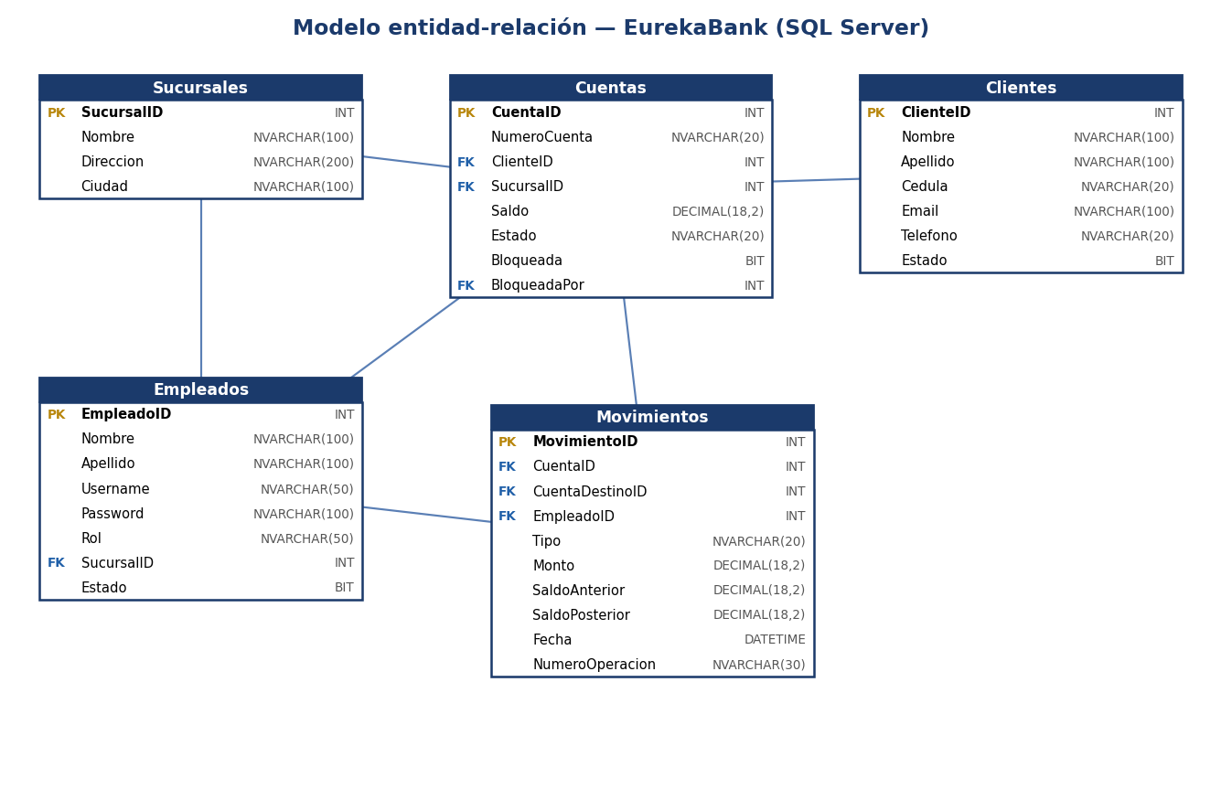
DESARROLLO
DESARROLLO
  OBJETIVO
  BASE DE DATOS Y SERVIDOR
  CREACIÓN DEL PROYECTO – CLIENTE CONSOLA
  CREACIÓN DEL PROYECTO – CLIENTE ESCRITORIO
  CREACIÓN DEL PROYECTO – CLIENTE WEB
  CREACIÓN DEL PROYECTO – CLIENTE MOVIL
CONCLUSIONES
RECOMENDACIONES
1.2.1 Base de datos local
La base EurekaBank (SQL Server) tiene 5 tablas y procedimientos almacenados. Solo el servidor accede a la base.

Slide 5
DESARROLLO
DESARROLLO
  OBJETIVO
  BASE DE DATOS Y SERVIDOR
  CREACIÓN DEL PROYECTO – CLIENTE CONSOLA
  CREACIÓN DEL PROYECTO – CLIENTE ESCRITORIO
  CREACIÓN DEL PROYECTO – CLIENTE WEB
  CREACIÓN DEL PROYECTO – CLIENTE MOVIL
CONCLUSIONES
RECOMENDACIONES
El usuario MONSTER (clave MONSTER69) se crea con USUARIO_MONSTER_SQLSERVER.sql.
USE EurekaBank; GO IF EXISTS (SELECT 1 FROM Empleados WHERE Username IN ('monster', 'MONSTER')) UPDATE Empleados SET Username = 'MONSTER', Password = 'MONSTER69', Estado = 1 WHERE Username IN ('monster', 'MONSTER'); ELSE INSERT INTO Empleados (Nombre, Apellido, Username, Password, Rol, SucursalID) VALUES ('Monster', 'Admin', 'MONSTER', 'MONSTER69', 'SuperAdmin', 1); GO -- Comprobar: debe devolver una fila EXEC sp_Login @Username = 'MONSTER', @Password = 'MONSTER69'; GO -- ------------------------------------------------------------ -- Si en cambio usan BD_SQLSERVER_EurekaBank.sql del repo (tabla Empleado con PasswordHash SHA-256): --

Slide 6
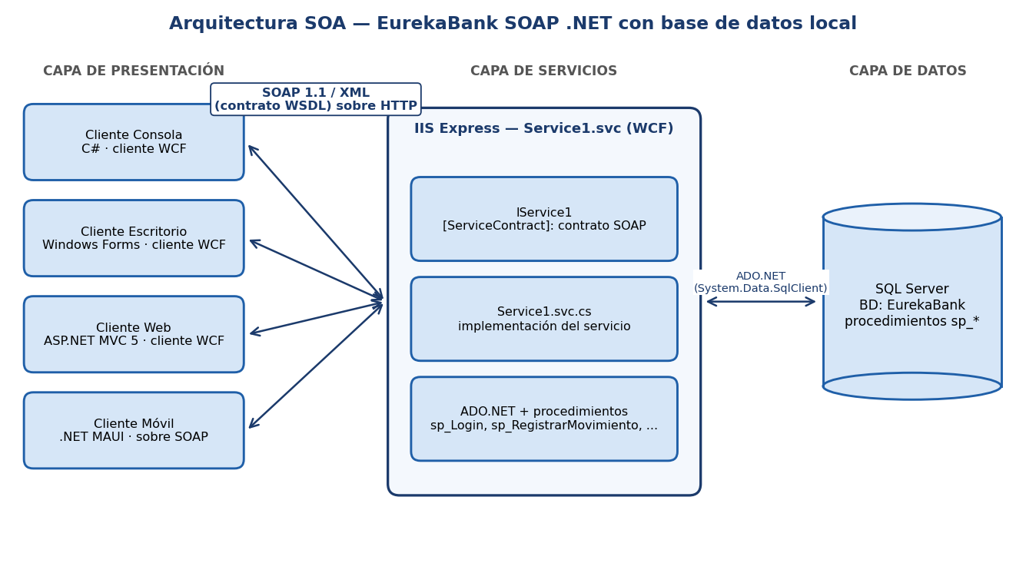
DESARROLLO
DESARROLLO
  OBJETIVO
  BASE DE DATOS Y SERVIDOR
  CREACIÓN DEL PROYECTO – CLIENTE CONSOLA
  CREACIÓN DEL PROYECTO – CLIENTE ESCRITORIO
  CREACIÓN DEL PROYECTO – CLIENTE WEB
  CREACIÓN DEL PROYECTO – CLIENTE MOVIL
CONCLUSIONES
RECOMENDACIONES
1.2.2 Arquitectura
Los cuatro clientes consumen servicios SOAP publicados en IIS Express; el servidor es el único que accede a la base de datos.

Slide 7
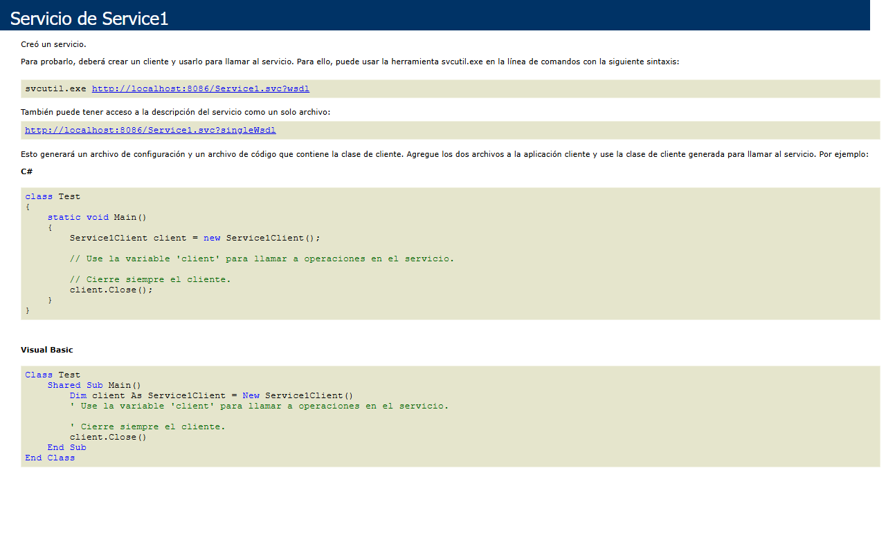
DESARROLLO
DESARROLLO
  OBJETIVO
  BASE DE DATOS Y SERVIDOR
  CREACIÓN DEL PROYECTO – CLIENTE CONSOLA
  CREACIÓN DEL PROYECTO – CLIENTE ESCRITORIO
  CREACIÓN DEL PROYECTO – CLIENTE WEB
  CREACIÓN DEL PROYECTO – CLIENTE MOVIL
CONCLUSIONES
RECOMENDACIONES
1.2.3 Proyecto del servidor
WS_EUREKABANK_SOAP_DOTNET_GR06: Servicio web SOAP con Windows Communication Foundation (WCF) en Visual Studio Community 2026.

Slide 8
DESARROLLO
DESARROLLO
  OBJETIVO
  BASE DE DATOS Y SERVIDOR
  CREACIÓN DEL PROYECTO – CLIENTE CONSOLA
  CREACIÓN DEL PROYECTO – CLIENTE ESCRITORIO
  CREACIÓN DEL PROYECTO – CLIENTE WEB
  CREACIÓN DEL PROYECTO – CLIENTE MOVIL
CONCLUSIONES
RECOMENDACIONES
IService1.cs: operaciones publicadas en el WSDL.
﻿using System; using System.Collections.Generic; using System.Runtime.Serialization; using System.ServiceModel; namespace WS_EUREKABANK_SOAP_DOTNET_GR06 { [ServiceContract] public interface IService1 { [OperationContract] EmpleadoInfo Login(string username, string password); [OperationContract] List<CuentaInfo> ObtenerCuentasPorSucursal(int sucursalId); [OperationContract] List<MovimientoInfo> ObtenerMovimientos(int cuentaId); [OperationContract]

Slide 9
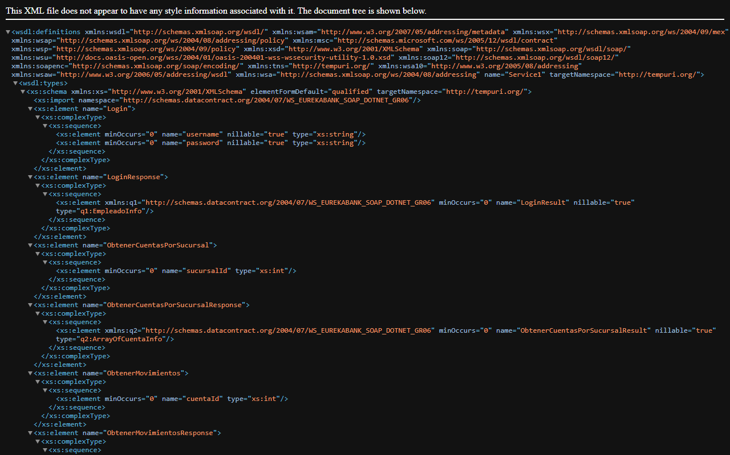
DESARROLLO
DESARROLLO
  OBJETIVO
  BASE DE DATOS Y SERVIDOR
  CREACIÓN DEL PROYECTO – CLIENTE CONSOLA
  CREACIÓN DEL PROYECTO – CLIENTE ESCRITORIO
  CREACIÓN DEL PROYECTO – CLIENTE WEB
  CREACIÓN DEL PROYECTO – CLIENTE MOVIL
CONCLUSIONES
RECOMENDACIONES
1.2.4 Prueba del servicio
Abrir WS_EUREKABANK_SOAP_DOTNET_GR06.slnx y ejecutar con IIS Express (F5). El servicio queda en http://localhost:8086/Service1.svc.

Slide 10
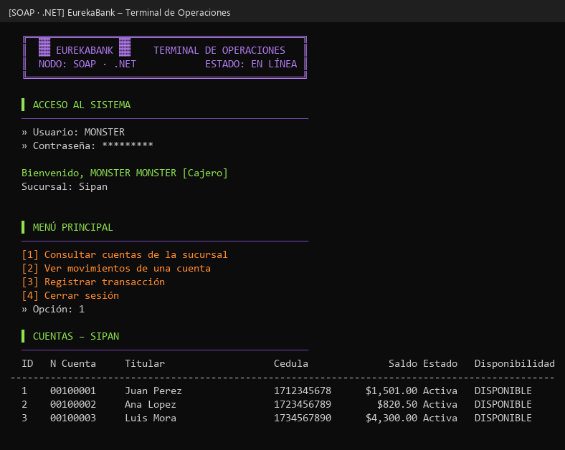
DESARROLLO
DESARROLLO
  OBJETIVO
  BASE DE DATOS Y SERVIDOR
  CREACIÓN DEL PROYECTO – CLIENTE CONSOLA
  CREACIÓN DEL PROYECTO – CLIENTE ESCRITORIO
  CREACIÓN DEL PROYECTO – CLIENTE WEB
  CREACIÓN DEL PROYECTO – CLIENTE MOVIL
CONCLUSIONES
RECOMENDACIONES
1.3.1 Cliente consola
Aplicación de consola C# (.NET Framework 4.8) con menú numerado y el mismo tema de colores.

Slide 11
DESARROLLO
DESARROLLO
  OBJETIVO
  BASE DE DATOS Y SERVIDOR
  CREACIÓN DEL PROYECTO – CLIENTE CONSOLA
  CREACIÓN DEL PROYECTO – CLIENTE ESCRITORIO
  CREACIÓN DEL PROYECTO – CLIENTE WEB
  CREACIÓN DEL PROYECTO – CLIENTE MOVIL
CONCLUSIONES
RECOMENDACIONES
Program.cs: invoca las operaciones del servidor.
namespace CLICON_EUREKABANK_SOAP_DOTNET_GR01 { internal class Program { private static EmpleadoInfo _empleado; static void Main(string[] args) { Console.OutputEncoding = System.Text.Encoding.UTF8; // montos con punto decimal y $ en cualquier PC (es-ES/es-EC usan coma) System.Globalization.CultureInfo.DefaultThreadCurrentCulture = System.Threading.Thread.CurrentThread.CurrentCulture = new System.Globalization.CultureInfo("en-US"); Console.Title = "[" + NODO + "] EurekaBank – Terminal de Operaciones"; Encabezado(); if (!Login()) return; bool salir = false; while (!salir) {

Slide 12
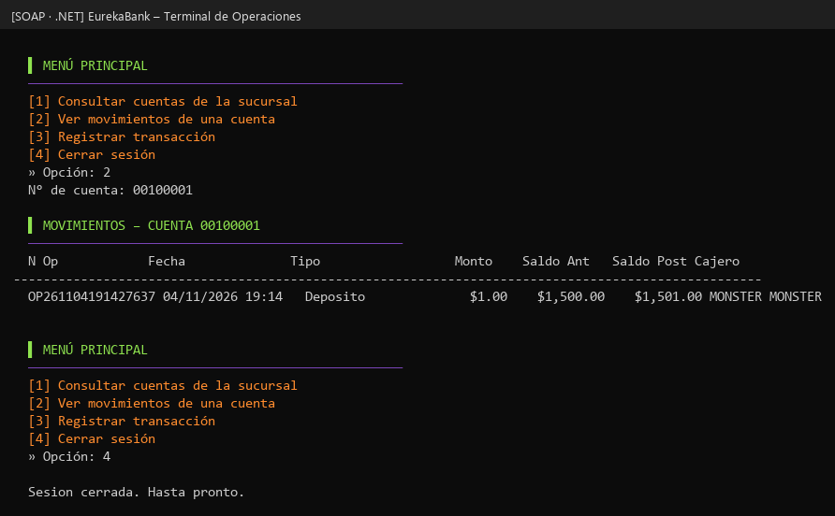
DESARROLLO
DESARROLLO
  OBJETIVO
  BASE DE DATOS Y SERVIDOR
  CREACIÓN DEL PROYECTO – CLIENTE CONSOLA
  CREACIÓN DEL PROYECTO – CLIENTE ESCRITORIO
  CREACIÓN DEL PROYECTO – CLIENTE WEB
  CREACIÓN DEL PROYECTO – CLIENTE MOVIL
CONCLUSIONES
RECOMENDACIONES
1.3.2 Ejecución del cliente consola
Consulta de movimientos de la cuenta con el usuario MONSTER.

Slide 13
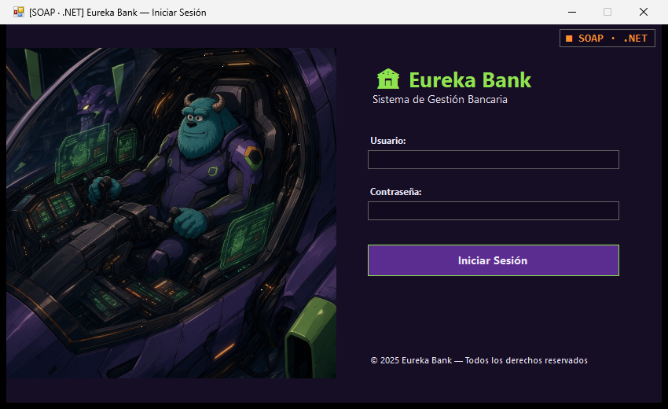
DESARROLLO
DESARROLLO
  OBJETIVO
  BASE DE DATOS Y SERVIDOR
  CREACIÓN DEL PROYECTO – CLIENTE CONSOLA
  CREACIÓN DEL PROYECTO – CLIENTE ESCRITORIO
  CREACIÓN DEL PROYECTO – CLIENTE WEB
  CREACIÓN DEL PROYECTO – CLIENTE MOVIL
CONCLUSIONES
RECOMENDACIONES
1.4.1 Cliente escritorio
Windows Forms (.NET Framework 4.8) con tema HUD. Inicio de sesión con MONSTER / MONSTER69.

Slide 14
DESARROLLO
DESARROLLO
  OBJETIVO
  BASE DE DATOS Y SERVIDOR
  CREACIÓN DEL PROYECTO – CLIENTE CONSOLA
  CREACIÓN DEL PROYECTO – CLIENTE ESCRITORIO
  CREACIÓN DEL PROYECTO – CLIENTE WEB
  CREACIÓN DEL PROYECTO – CLIENTE MOVIL
CONCLUSIONES
RECOMENDACIONES
Services/EurekaBankService.cs: consumo del servicio desde el escritorio.
namespace CLIESC_EUREKABANK_SOAP_DOTNET_GR01.Services { /// <summary> /// Mismos métodos que el cliente REST (así los formularios son idénticos), pero contra el servicio /// WCF Service1.svc. El endpoint está en App.config (BasicHttpBinding_IService1). /// </summary> public class EurekaBankService { // Un canal por llamada: si una llamada falla, el siguiente no queda en estado Faulted static T Llamar<T>(Func<Service1Client, T> op) { var c = new Service1Client(); try { var r = op(c); c.Close();

Slide 15
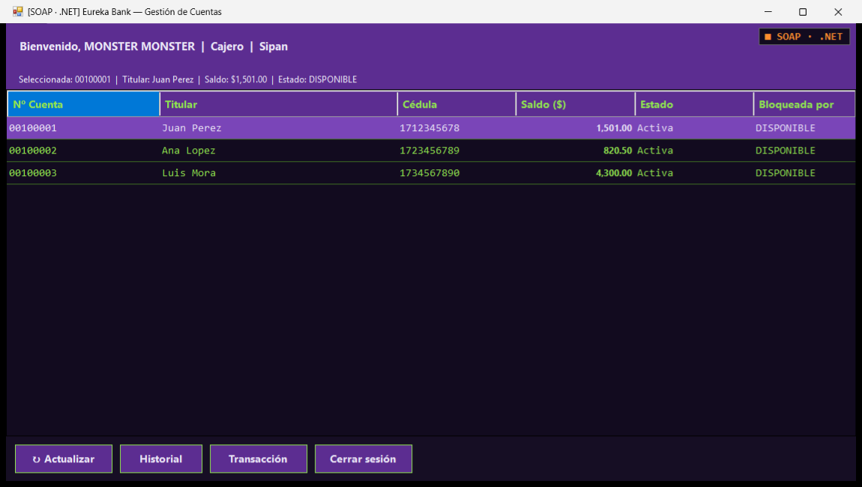
DESARROLLO
DESARROLLO
  OBJETIVO
  BASE DE DATOS Y SERVIDOR
  CREACIÓN DEL PROYECTO – CLIENTE CONSOLA
  CREACIÓN DEL PROYECTO – CLIENTE ESCRITORIO
  CREACIÓN DEL PROYECTO – CLIENTE WEB
  CREACIÓN DEL PROYECTO – CLIENTE MOVIL
CONCLUSIONES
RECOMENDACIONES
1.4.2 Ejecución del cliente escritorio
Operaciones sobre las cuentas desde el cliente de escritorio.

Slide 16
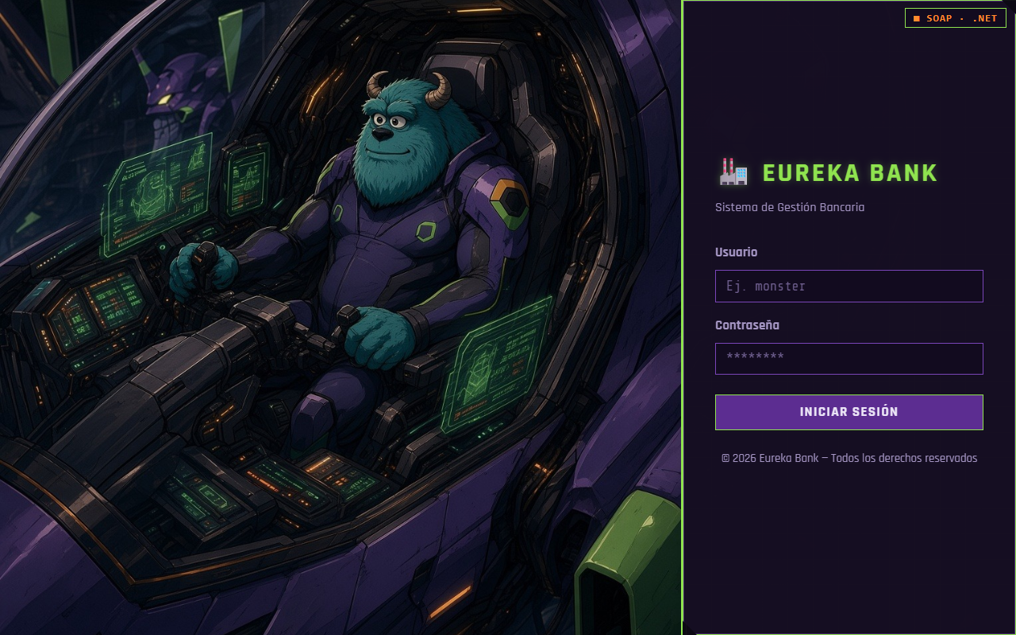
DESARROLLO
DESARROLLO
  OBJETIVO
  BASE DE DATOS Y SERVIDOR
  CREACIÓN DEL PROYECTO – CLIENTE CONSOLA
  CREACIÓN DEL PROYECTO – CLIENTE ESCRITORIO
  CREACIÓN DEL PROYECTO – CLIENTE WEB
  CREACIÓN DEL PROYECTO – CLIENTE MOVIL
CONCLUSIONES
RECOMENDACIONES
1.5.1 Cliente web
ASP.NET MVC 5 (.NET Framework 4.8) sobre IIS Express.

Slide 17
DESARROLLO
DESARROLLO
  OBJETIVO
  BASE DE DATOS Y SERVIDOR
  CREACIÓN DEL PROYECTO – CLIENTE CONSOLA
  CREACIÓN DEL PROYECTO – CLIENTE ESCRITORIO
  CREACIÓN DEL PROYECTO – CLIENTE WEB
  CREACIÓN DEL PROYECTO – CLIENTE MOVIL
CONCLUSIONES
RECOMENDACIONES
Services/EurekaBankService.cs: consumo del servicio desde el cliente web.
﻿using System; using System.Collections.Generic; using System.Linq; using CLIWEB_EUREKABANK_SOAP_DOTNET_GR01.Models; using EurekaServiceRef; namespace CLIWEB_EUREKABANK_SOAP_DOTNET_GR01.Services { /// <summary> /// Mismos métodos que el cliente web REST (controladores y vistas idénticos), pero contra el servicio /// WCF Service1.svc. El endpoint está en Web.config (system.serviceModel, BasicHttpBinding_IService1). /// </summary> public class EurekaBankService { // Un canal por llamada: si una llamada falla, la siguiente no queda en estado Faulted static T Llamar<T>(Func<Service1Client, T> op) {

Slide 18
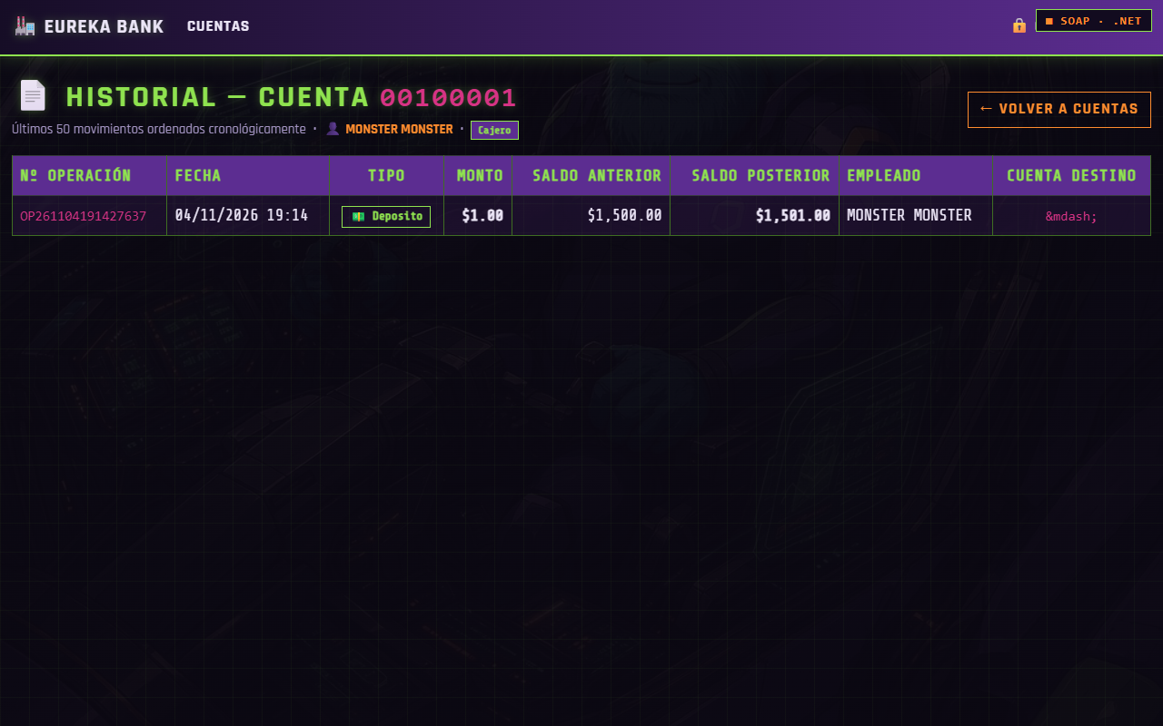
DESARROLLO
DESARROLLO
  OBJETIVO
  BASE DE DATOS Y SERVIDOR
  CREACIÓN DEL PROYECTO – CLIENTE CONSOLA
  CREACIÓN DEL PROYECTO – CLIENTE ESCRITORIO
  CREACIÓN DEL PROYECTO – CLIENTE WEB
  CREACIÓN DEL PROYECTO – CLIENTE MOVIL
CONCLUSIONES
RECOMENDACIONES
1.5.2 Ejecución del cliente web
Consulta de cuentas y movimientos en el navegador.

Slide 19
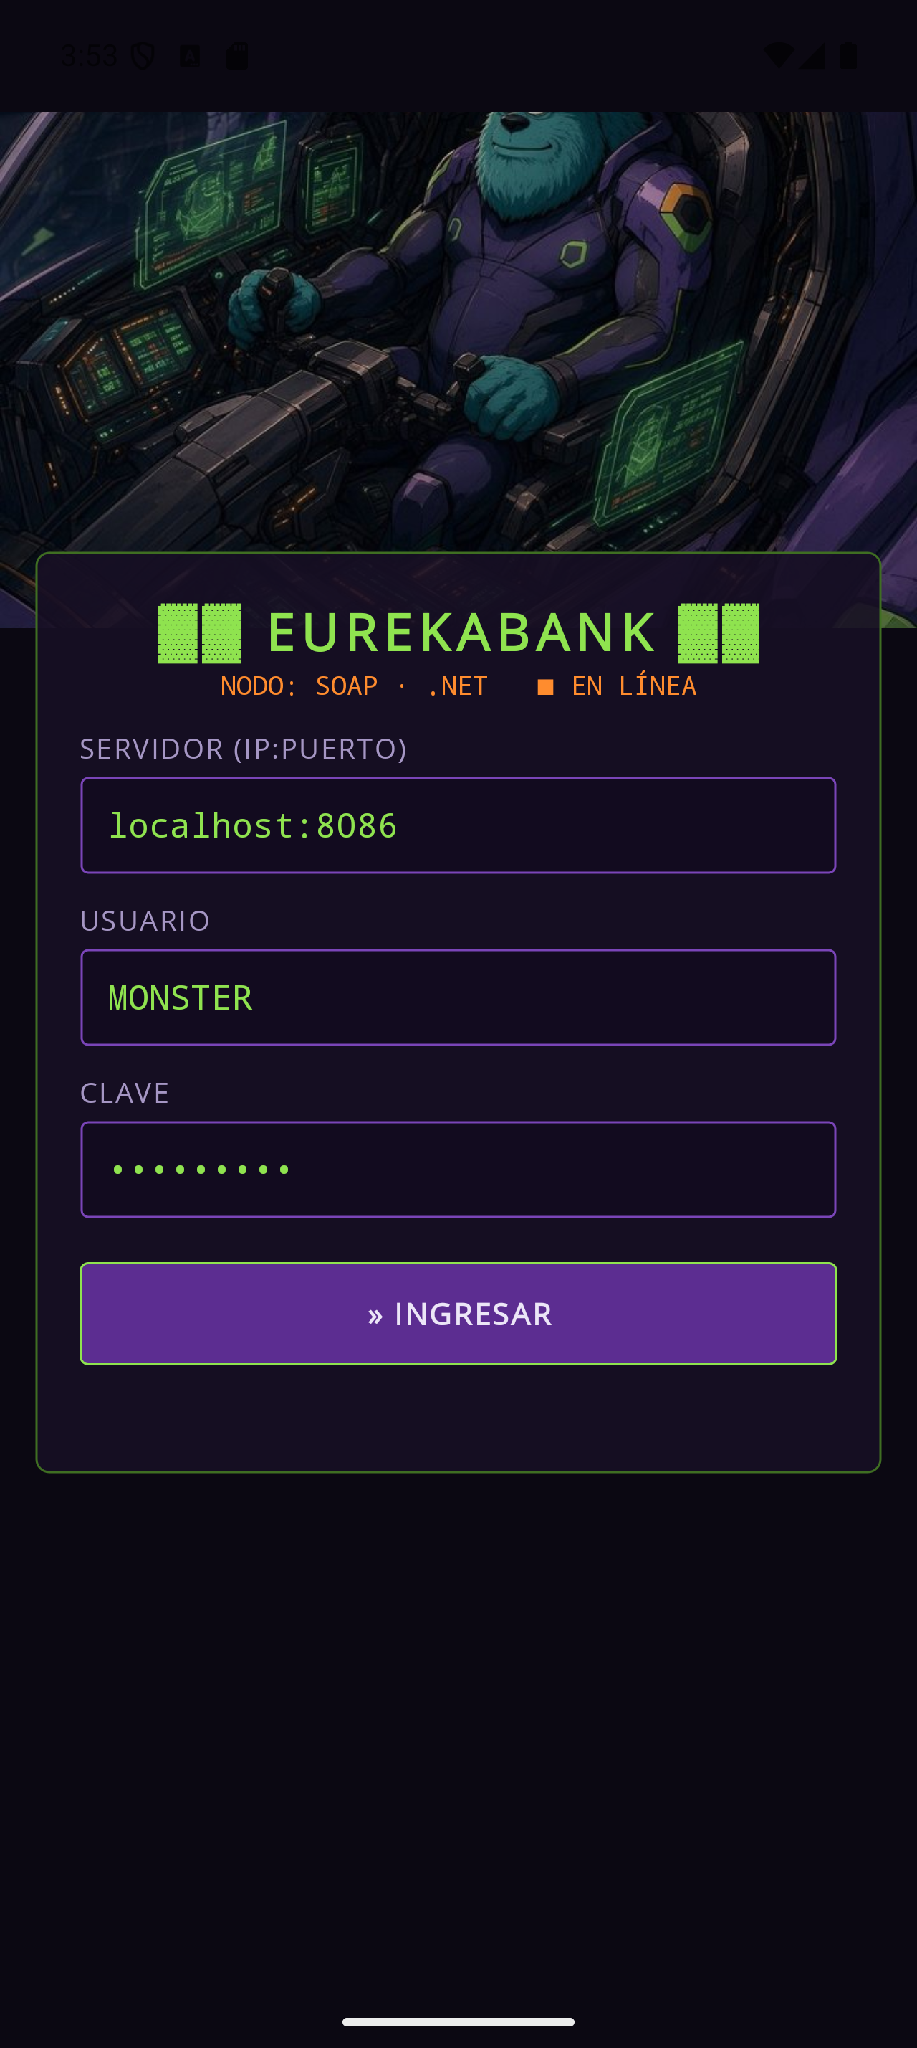
DESARROLLO
DESARROLLO
  OBJETIVO
  BASE DE DATOS Y SERVIDOR
  CREACIÓN DEL PROYECTO – CLIENTE CONSOLA
  CREACIÓN DEL PROYECTO – CLIENTE ESCRITORIO
  CREACIÓN DEL PROYECTO – CLIENTE WEB
  CREACIÓN DEL PROYECTO – CLIENTE MOVIL
CONCLUSIONES
RECOMENDACIONES
1.6.1 Cliente móvil
.NET MAUI (net10.0-android). El servidor (IP:puerto) se indica en el login.

Slide 20
DESARROLLO
DESARROLLO
  OBJETIVO
  BASE DE DATOS Y SERVIDOR
  CREACIÓN DEL PROYECTO – CLIENTE CONSOLA
  CREACIÓN DEL PROYECTO – CLIENTE ESCRITORIO
  CREACIÓN DEL PROYECTO – CLIENTE WEB
  CREACIÓN DEL PROYECTO – CLIENTE MOVIL
CONCLUSIONES
RECOMENDACIONES
Servicio.cs: llamadas HTTP al servidor.
namespace EurekaMovil; /// <summary> /// Cliente del servicio WCF WS_EUREKABANK_SOAP_DOTNET_GR06 (Service1.svc), con el mismo contrato que la consola /// (EurekaServiceClient.cs). WCF es síncrono aquí, así que cada llamada va en Task.Run. /// </summary> static class Servicio { public const string Nodo = "SOAP · .NET"; /// <summary>Misma IP de Radmin VPN que usa la web. En el emulador: 10.0.2.2:8086.</summary> public const string HostPorDefecto = "26.243.233.245:8086"; public static string Host = HostPorDefecto; static Service1Client Cliente() => new( new BasicHttpBinding { MaxReceivedMessageSize = 10_485_760, SendTimeout = TimeSpan.FromSeconds(30) }, new EndpointAddress($"http://{Host}/Service1.svc")); static Task<T> Llamar<T>(Func<Service1Client, T> op) => Task.Run(() => {

Slide 21
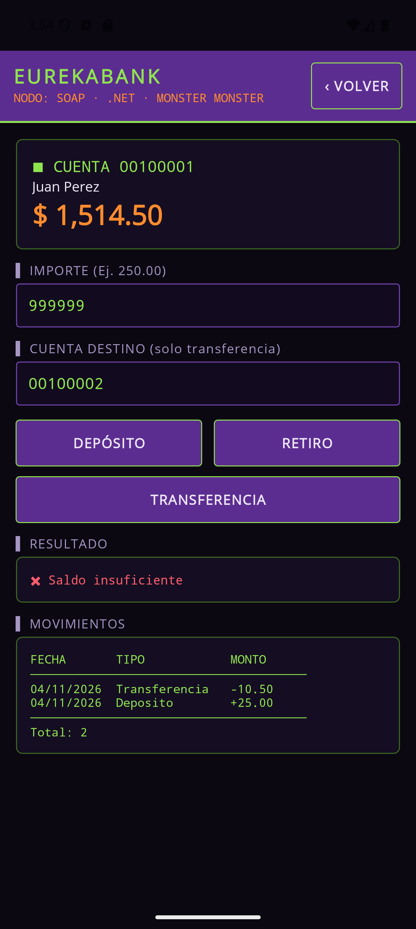
DESARROLLO
DESARROLLO
  OBJETIVO
  BASE DE DATOS Y SERVIDOR
  CREACIÓN DEL PROYECTO – CLIENTE CONSOLA
  CREACIÓN DEL PROYECTO – CLIENTE ESCRITORIO
  CREACIÓN DEL PROYECTO – CLIENTE WEB
  CREACIÓN DEL PROYECTO – CLIENTE MOVIL
CONCLUSIONES
RECOMENDACIONES
1.6.2 Ejecución del cliente móvil
Operaciones de la cuenta desde el celular o emulador.

Slide 22
CONCLUSIONES
DESARROLLO
  OBJETIVO
  BASE DE DATOS Y SERVIDOR
  CREACIÓN DEL PROYECTO – CLIENTE CONSOLA
  CREACIÓN DEL PROYECTO – CLIENTE ESCRITORIO
  CREACIÓN DEL PROYECTO – CLIENTE WEB
  CREACIÓN DEL PROYECTO – CLIENTE MOVIL
CONCLUSIONES
RECOMENDACIONES
EurekaBank centraliza las operaciones de ventanilla en servicios SOAP .NET con persistencia SQL Server local. Los cuatro clientes comparten el backend y el acceso MONSTER / MONSTER69.
Las transacciones de la base de datos en procedimientos almacenados y el bloqueo de cuentas mantienen los saldos consistentes.

Slide 23
RECOMENDACIONES
DESARROLLO
  OBJETIVO
  BASE DE DATOS Y SERVIDOR
  CREACIÓN DEL PROYECTO – CLIENTE CONSOLA
  CREACIÓN DEL PROYECTO – CLIENTE ESCRITORIO
  CREACIÓN DEL PROYECTO – CLIENTE WEB
  CREACIÓN DEL PROYECTO – CLIENTE MOVIL
CONCLUSIONES
RECOMENDACIONES
Verificar SQL Server y el WSDL antes de ejecutar los clientes; usar la IP del servidor en los equipos de la red.
Reiniciar los datos de prueba con los scripts antes de cada demostración.
Usar HTTPS y no versionar contraseñas reales en producción.

